Slide 1
Radice giudaica della cristologia
Mediatore divino? (dal basso)
Angeli
Messia Re, figlio di Davide
Messia apocalittico: figlio dell’uomo
Personificazione di potenze divine? (dall’alto)
Spirito
Sapienza
Parola-Logos- Memra

Slide 2
Nel NT
SPIRITO DEL SIGNORE
Soggetto di azioni divine
Preesistente a Cristo
Rende Cristo presente
Spirito anche di Cristo

Slide 3
SAPIENZA
חָכְמָה
σοφία

Slide 4
SAPIENZA
חָכְמָה
σοφία
«intelligenza, talento, perspicacia, penetrazione, acutezza, ingegno, sapere, sapienza, cultura, erudizione; buon senso, assennatezza, giudizio, criterio, ragione...»

Slide 5
חָכְמָה
Ondeggiavano e barcollavano come ubriachi: tutta la loro abilità era svanita. (Sal 107:27 CEI)

Slide 6
חָכְמָה
CONOSCENZE PRATICHE
(sapienza nelle cose)
ATTRIBUTO DEL SAGGIO
(sapienza nell’uomo)

Slide 7
חָכְמָה
ATTRIBUTO DIVINO
(Dio è sapiente)
PLASMATO NELLE SUE OPERE
(Dio fa con sapienza)
Sapienza creata: ordine e bellezza

Slide 8
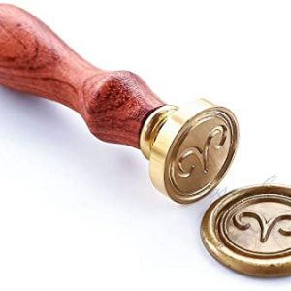
חָכְמָה
ATTRIBUTO DIVINO
(Dio è sapiente)
PLASMATO NELLE SUE OPERE
(Dio fa con sapienza)
Sapienza creata: ordine e bellezza
DONO DI DIO ALL’UOMO

Slide 9
חָכְמָה
Tre testi; le tre personificazioni più vive
Creatura, Dio, Intermedio?
Autonoma
Rapporto con il NT

Slide 10
חָכְמָה
Il Signore mi ha creato come inizio della sua attività, prima di ogni sua opera, all’origine.
Dall’eternità sono stata formata, fin dal principio, dagli inizi della terra.
Quando non esistevano gli abissi, io fui generata, quando ancora non vi erano le sorgenti cariche d’acqua; prima che fossero fissate le basi dei monti, prima delle colline, io fui generata, quando ancora non aveva fatto la terra e i campi né le prime zolle del mondo. Quando egli fissava i cieli, io ero là; quando tracciava un cerchio sull’abisso, quando condensava le nubi in alto, quando fissava le sorgenti dell’abisso, quando stabiliva al mare i suoi limiti, così che le acque non ne oltrepassassero i confini, quando disponeva le fondamenta della terra, io ero con lui come artefice ed ero la sua delizia ogni giorno: giocavo davanti a lui in ogni istante, giocavo sul globo terrestre, ponendo le mie delizie tra i figli dell’uomo. Ora, figli, ascoltatemi: beati quelli che seguono le mie vie! Ascoltate l’esortazione e siate saggi, non trascuratela!
(Pr 8,22-33).

Slide 11
חָכְמָה
La sapienza fa il proprio elogio, in mezzo al suo popolo proclama la sua gloria. Nell’assemblea dell’Altissimo apre la bocca, dinanzi alle sue schiere proclama la sua gloria: Io sono uscita dalla bocca dell’Altissimo e come nube ho ricoperto la terra.
Io ho posto la mia dimora lassù, il mio trono era su una colonna di nubi. Ho percorso da sola il giro del cielo, ho passeggiato nelle profondità degli abissi. Sulle onde del mare e su tutta la terra, su ogni popolo e nazione ho preso dominio. Fra tutti questi ho cercato un luogo di riposo, qualcuno nel cui territorio potessi risiedere.
Allora il creatore dell’universo mi diede un ordine, colui che mi ha creato mi fece piantare la tenda e mi disse: «Fissa la tenda in Giacobbe e prendi eredità in Israele». Prima dei secoli, fin dal principio, egli mi ha creato, per tutta l’eternità non verrò meno. Nella tenda santa davanti a lui ho officiato e così mi sono stabilita in Sion
(Sir 24,1-10 CEI).

Slide 12
חָכְמָה
Mi ha istruito la sapienza, artefice di tutte le cose. [...] È effluvio della potenza di Dio, emanazione genuina della gloria dell’Onnipotente; per questo nulla di contaminato penetra in essa. È riflesso della luce perenne, uno specchio senza macchia dell’attività di Dio e immagine della sua bontà. Sebbene unica, può tutto; pur rimanendo in se stessa, tutto rinnova e attraverso i secoli, passando nelle anime sante, prepara amici di Dio e profeti. Dio infatti non ama se non chi vive con la sapienza. [...] La sapienza si estende vigorosa da un’estremità all’altra e governa a meraviglia l’universo. È lei che ho amato e corteggiato fin dalla mia giovinezza, ho bramato di farla mia sposa, mi sono innamorato della sua bellezza. Ella manifesta la sua nobile origine vivendo in comunione con Dio, poiché il Signore dell’universo l’ha amata (Sap 7,21-8,3).

Slide 13
SAPIENZA
Senso poetico-metaforico
Non è l’unica personificazione
Si loda Dio per la sua saggezza
Senso proprio:?essere semi-indipendente
Metafore troppo spinte.
Co-presenza. Invio. Legge.
Non c’è un culto alla sapienza
Contesto poetico esortativo; ambiguo

Slide 14
PAROLA DEL SIGNORE
λόγος ( ῥῆμα)
דבר יהוה

Slide 15
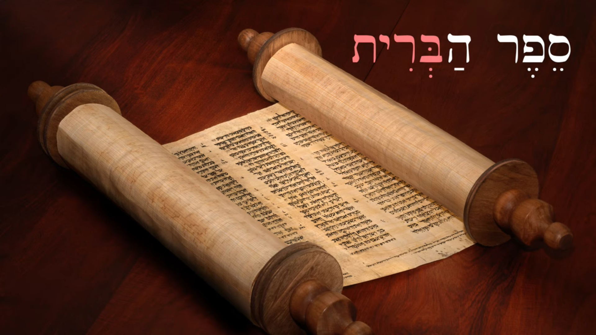
PAROLA DEL SIGNORE
Istrumento di comunicazione di Dio
RIVELAZIONE: TORAH
PROFETISMO (+200 da 240)

Slide 16
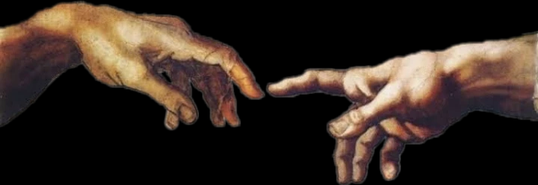
PAROLA DEL SIGNORE
Istrumento di comunicazione di Dio
Rivelazione
Creazione
Salvezza

Slide 17
PAROLA DEL SIGNORE
INVIO DELLA PAROLA AL MONDO:
IS 55, Sal 147

Slide 18
PAROLA DEL SIGNORE
INVIO DELLA PAROLA AL MONDO:
IS 55, Sal 147
Lieve Personificazione.
Contatto con la cultura greca
(Filone Alessandrino sviluppa la teologia del logos).

Slide 19
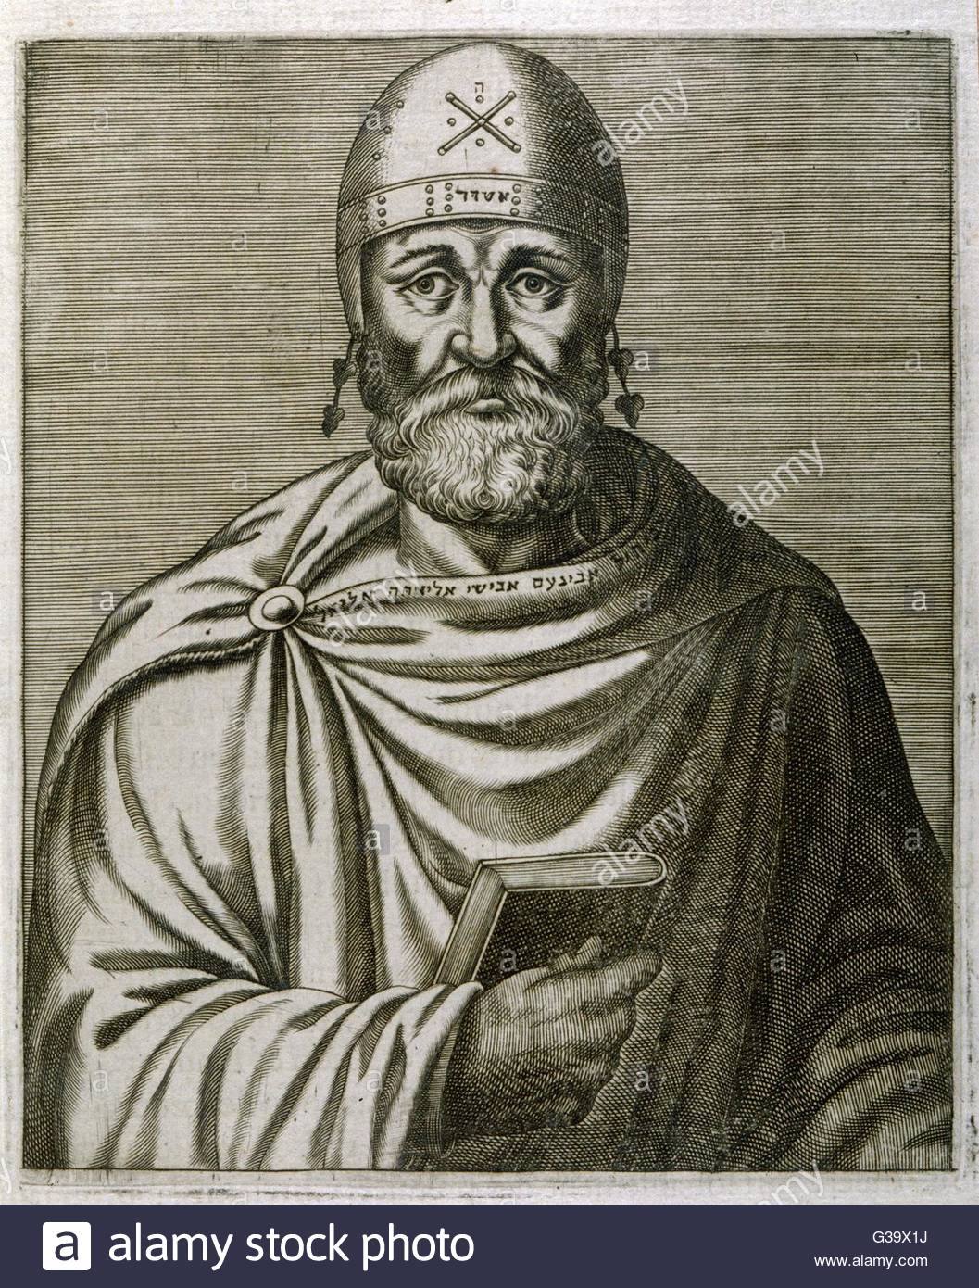
λόγος
tradizione biblica
platonismo stoicismo

Slide 20
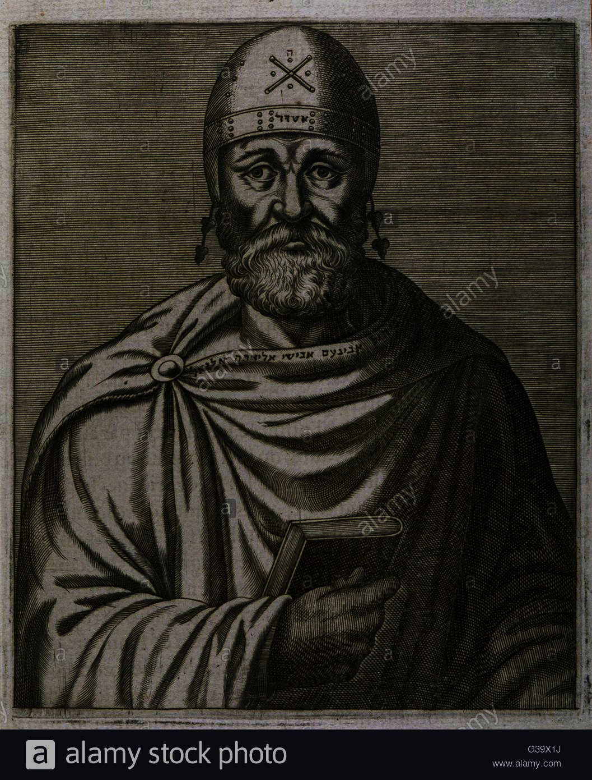
λόγος
Si può dire che il mondo intelligibile è null’altro che il Logos di Dio, già nell’atto di creare il mondo stesso, nello stesso modo in cui la città intelligibile non è altro che il calcolo dell’architetto, già quando egli progetta di fondare la città. [...] Se tutto questo mondo sensibile [...] è imitazione dell’immagine divina, è evidente che il sigillo archetipo, che diciamo essere il mondo intelligibile è il Logos di Dio .

Slide 21
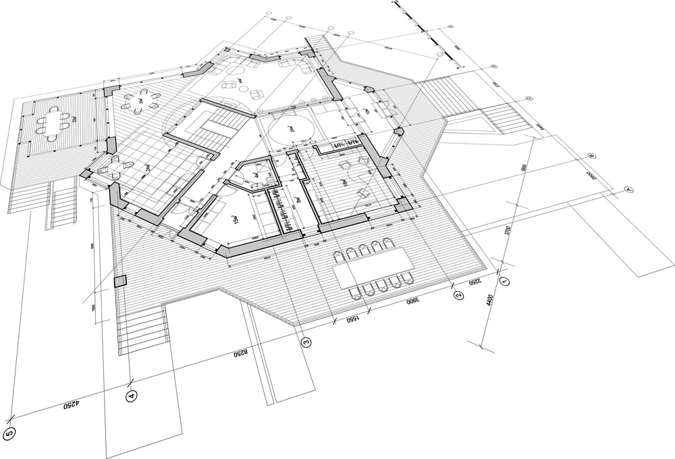
Filone di Alessandria Logos
Mente di Dio, pensiero, progetto

Slide 22
λόγος
Il Padre Creatore di tutta la realtà concesse all’Arcangelo, al Logos sopra ogni altra cosa venerabile, il dono straordinario di separare, ponendosi in mezzo, il creato dal Creatore. Egli è colui che intercede in nome del mortale perennemente infelice al cospetto dell’Incorruttibile e, nello stesso tempo, è l’ambasciatore del comandante presso i suoi sudditi. Egli esulta per questo dono, e, magnificandolo dice: «Ed io rimasi in mezzo tra il Signore e voi» (Dt 5,5), io che non sono né ingenerato come Dio né generato come voi, ma che sto in mezzo a questi estremi e sono garante presso tutti e due

Slide 23
Filone di Alessandria Logos
Mente di Dio, pensiero, progetto
Mediatore: separa e unisce Creatore- creature

Slide 24
Filone di Alessandria Logos
Mente di Dio, pensiero, progetto
Mediatore: separa e unisce Creatore- creature

Slide 25
λόγος
«il più venerabile degli angeli, potremmo dire l’Arcangelo. A questo Logos gli si attribuiscono molti nomi, secondo che sia chiamato principio, nome di Dio, Logos, uomo a immagine, oppure il Veggente, ossia Israele»

Slide 26
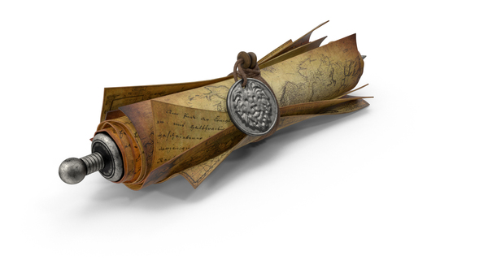
Filone di Alessandria Logos
Mente di Dio, pensiero, progetto
Mediatore: separa e unisce Creatore- creature
Mediatore delle scritture

Slide 27
λόγος
Infatti, manna significa «qualcosa», e questo è il genere supremo degli esseri. E la Parola di Dio è al di sopra di tutto l’universo, è il primogenito e il supremo genere di tutte le cose create .
Il Logos divino [...] non ha assunto forma visibile, perché non è simile a nessuna cosa percepibile, ma è di per se immagine di Dio e in assoluto il più alto di tutti gli intelligibili, ed ha la sua dimora vicinissima al solo Essere che veramente è, senza che si frapponga alcuno spazio intermedio .
Perché la scrittura dice, come parlando di un’altro Dio, «fece l’uomo ad immagine di Dio» anziché «alla sua propria immagine»? [...] Nessun essere mortale può essere fatto a somiglianza dell’Unico e Altissimo Padre dell’universo ma solo a quella del secondo Dio, che è il suo Logos (πρὸς τὸν δεύτερον θεόν, ὅς ἐστιν ἐκείνου λόγος) .

Slide 28
Logos: un termine polisemico
In Dio
In sé
Nel mondo
Nell’uomo
(Radice, Reale, Diaz-Lisboa)

Slide 29
λόγος
Mediatore
Tocco platonico: separare Dio dal contatto con il mondo sensibile

Slide 30
λόγος
Ambiguità
Statuto ontologico confuso: divino? Parte di Dio? Essere intermedio?

Slide 31
λόγος
Ambiguità
Non c’è alcun “gruppo di adoratori del logos"

Slide 32
Il Memra nei Targumim

Slide 33
Scritture
Ebraiche
Targumim
Aramaici
“YHWH” o “ELOHIM” interpretato come “Il Memra” (parola) di Dio

Slide 34
Scritture
Ebraiche
Targumim
Aramaici
YHWH si pente (Gen 6:6)
[nella shekinah] io sarò presente (Ex 25:22)
YHWH suo Dio è con lui (Num 25:22)
Hai murmurato contro YHWH (Ex 16:8)
Il Memra di Dio si pente
Ordinerò che il mio Memra sia presente
Il Memra di Dio è con lui
Hai murmurato contro il Memra di YHWH

Slide 35
DIO
IL MEMRA
Evitare antropomorfismi e antropo-patismi

Slide 36
DIO
IL MEMRA
Evitare antropomorfismi e antropo-patismi
ANCHE:
Potenza o presenza di Dio nel mondo
Essere separato, diverso da Dio
Equivalente ad altre figure di mediazione

Slide 37
“Just as the logos of Philo has a semi-independent status and stands between God himself and creation the same is true of the Memra”
Peter De Vries

Slide 38
Targumim: Memra Ambiguità rispetto allo statuto ontologico (Boyarin, De Vries) è divino? No, almeno nelle conseguenze pratiche (Hurtado)

Slide 39
Pensiero giudaico condiviso riguardo alla Parola di Dio

